Slide 1
Опытно-исследовательская технология
Гришина Ольга Александровна
Воспитатель I квалификационной категории
Государственное бюджетное дошкольное
образовательное учреждение детский сад № 55
Красногвардейского района г. Санкт-Петербурга

Slide 2
Экспериментирование – эффективный метод познания закономерностей и явлений окружающего мира

Slide 3
Опытно-исследовательская деятельность
Способствует формированию интегративных качеств
Обеспечивает интеграцию образовательных областей
Развивает интерес ребенка к окружающему миру, активность , инициативу и самостоятельность в его познании в ходе практической деятельности.

Slide 4
Цели и задачи экспериментально-исследовательской деятельности
Цель: Развитие у детей дошкольного возраста познавательной активности, любознательности, стремления к самостоятельному познанию и размышлению
Задачи:
Расширение кругозора детей через знакомство с элементами различных областей знаний (представления о химических свойствах веществ, о физических свойствах и явлениях, о свойствах воды, песка, глины, воздуха, математические представления и т.д.)
Развитие у детей умения пользоваться приборами-помощниками при проведении игр-экспериментов (микроскоп, лупа, чашечные весы, песочные часы и т.д.)
Формирование у детей умственных способностей: развитие анализа, классификации, сравнения, обобщения
Формирование способов познания путем сенсорного анализа
Социально-личностное развитие: развитие коммуника тивности, самостоятельности, наблюдательности, элементарного самоконтроля и саморегуляции

Slide 5
Виды детского экспериментирования
Бескорыстное экспериментирование
(активность исходит от ребенка)
Утилитарное экспериментирование
(организуется взрослым)

Slide 6
Классификация детского экспериментирования
По характеру объектов, используемых в эксперименте
По месту проведения опытов
По причине их проведения
По количеству детей
По количеству наблюдений за одним и тем же объектом
По характеру включения в педагогический процесс
По продолжительности

Slide 7
Методы и приемы
Вопросы педагога.
Схематическое моделирование опыта.
Метод «первой пробы»
Проблемные ситуации.
Экспериментальные игры.
Действия с магнитом, лупой, измерительными приборами, переливание жидкостей.
Наблюдение природных явлений.
Использование энциклопедий.

Slide 8
Особенности организации детского экспериментирования
Эксперимент должен быть непродолжителен по времени.
Необходимо учитывать то, что дошкольникам трудно работать без речевого сопровождения (поскольку именно в старшем дошкольном возрасте дети проходят стадию проговаривания своих действий вслух).
Важно учитывать также индивидуальные различия детей (темп работы, утомляемость).
Необходимо учитывать право ребёнка на ошибку и применять адекватные способы вовлечения детей в работу, особенно тех, у которых ещё не сформировались навыки.
В работе с детьми нужно стараться не проводить чёткой границы между обыденной жизнью и обучением, потому что эксперименты – это не самоцель, а способ ознакомления с миром.
Необходимо также учитывать возрастные особенности детей.

Slide 9
Создание условий для детского экспериментирования (исследовательские центры, центры науки)
В уголке экспериментальной деятельности (мини-лаборатория, центр науки) должны быть выделены: - место для постоянной выставки, где размещают музей, различные коллекции, экспонаты, редкие предметы (раковины, камни, кристаллы, перья и т.п.); - место для приборов; - место для хранения материалов (природного, "бросового"); - место для проведения опытов; - место для неструктурированных материалов (песок, вода, опилки, стружка, пенопласт и др.);

Slide 10
Оборудование для экспериментов

Slide 11
Технология организации совместной экспериментально-исследовательской деятельности с детьми дошкольного возраста
Постановка исследовательской задачи в виде проблемной ситуации.
Уточнение плана исследования.
Выбор оборудования, самостоятельное (или с помощью взрослого) его размещение детьми в зоне исследования.
Распределение детей на подгруппы (по желанию детей), выбор ведущих, помогающих организовать сверстников.
Организация исследования.
Анализ и обобщение полученных детьми результатов экспериментирования.

Slide 12
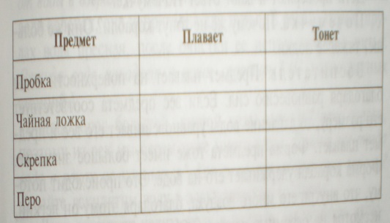
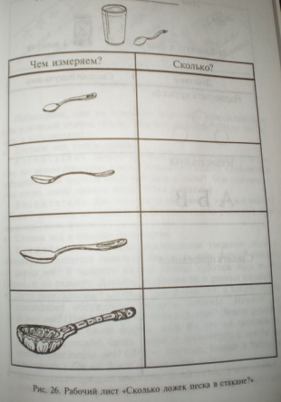
Варианты фиксации результатов

Slide 13
Спасибо за внимание!

